Slide 1

Välkomna!
Team 13/U9 föräldrar
2021/2022

Slide 2
Agenda
Mål med säsongen
Träningar/Matcher/Cuper
Information
  Lagsidan
  Lagkassan
  Ansvarsområden: Lagl., Tränare, Mtrl.förv. mm
  Utrustning
  Förråd
  Regler
  Medlemsavgift
  Caféet
Vår egna Cup
Övrigt

Slide 3
Team 13 / U9
Organisation
Lagledare
  Joakim Rastman
Tränare
  Daniel Karlsson
  Jonas Stirna
  Christer Winter Hallden
  Fredrik Forsberg
Materialförvaltare
  Mikael Hammarfjord
  Christoffer Johansson
  Jesper Gustafsson
Ekonomi
Sekretariatsansvarig
  Pernilla Broman
Cupgeneral
Sandra Fihn
Caféansvarig
  Love Strömberg
Marknadsansvarig
Ulrika Andersson

Slide 4
Mål med säsongen
Alla skall ha roligt med nya och gamla kompisar
Utvecklas som spelare och individ

Slide 5

Träningar/Matcher/Cuper
Alla ska få vara med, alla med alla i så god utsträckning som det är möjligt!!!
Träningar i full gång
  U9 träningar
Serie (poolspel) – Återkommer med tider (troligtvis Söndagar)
  D-ungdom =
Lerums Pucken
Mellan 2 till 4 Cuper – Vilka/När/Var?
Spelare som ev tränar upp eller ner mellan årskullarna beslutas i samförstånd mellan tränarna för respektive lag

Slide 6
Lagsidan Team 13
www.laget.se/LBKTeam13
Titta in på lagsidan med jämna mellanrum och gärna ofta då uppdateringar av tränings- och matchtider mm. presenteras i detta forum.
Viktigt information läggs upp under ”Nyheter”
Tränings-, matchtider och aktiviteter presenteras i ”Kalendern”
Anmälan till match och andra ev. aktiviteter sker ALLTID via hemsidan, Mycket viktigt att man ALLLTID svarar på kallelse.
Information, scheman mm. om Cafétider mm. hittas under ”Dokument”
Utskick via mail kommer ske när information behöver förmedlas
Vid frågor, ändringar av kont.uppg., mm. mailar ni detta till lerumsbk@lerumsbk.nu

Slide 7
Ansvarsområden
Vi har alla föräldrar och ledare ett ansvar att se till samt skapa förutsättningar för att få killarna att trivas och ha roligt när vi träffas!
Lagledare
  Förmedla alla information om träningar, matcher och aktiviteter mm.
  Filter mellan LBK - Tränare - Föräldrar
  Kontakt med motståndarlag
Tränare
  Hålla i träningar/matcher
  Laguttagningar vid matcher/cuper
  Diskussion med tränare i andra lag vid träningar/matcher för killar upp eller ner i årskullarna
Materialförvaltare
  Hjälpa tränarna och killarna med tröjor, utrustning och materiel mm.
  Ansvarar för förrådet
Cupgeneral, Ekonomi, Caféansv., Marknadsansv., Sargansv. & Seketariatansv.
  Planering
  Schemaläggning
  Uppföljning

Slide 8
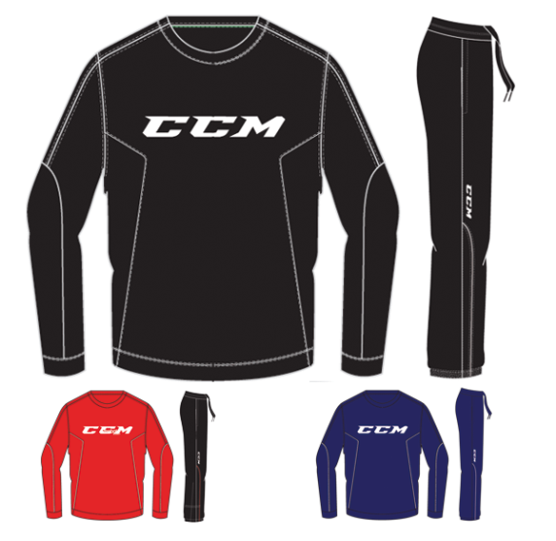
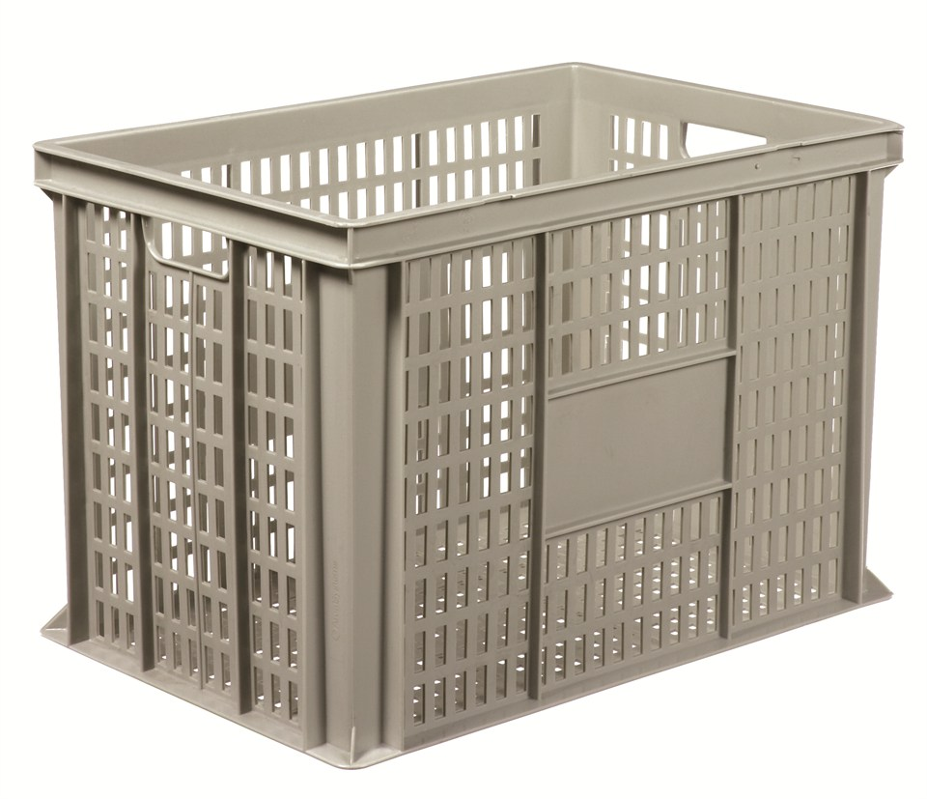
Utrustning
Vid köp av ny utrustning av föräldrar, ledare eller spelare gäller färgerna nedan för LBK.
Helst av det märke Lerums BK har avtal med; CCM.
Blå hjälm
Blå byxor
Röda handskar
Röda damasker
Overaller?
Förvaringsbackar?
Har ni frågor kring utrustning i övrigt är ni välkomna att fråga
någon av tränarna, mtrl.förv. och lagledarna!

Slide 9
Ekonomi
Lag aktivitet som lagkassan skall subventionera i år
Förslag?

Slide 10
Trivselregler
För barnen
Trivselreglerna har vi satt tillsammans med barnen.
Exempel:
Hur skall vi ha det i omklädningsrummet
Respekt , hur man är en bra kompis mm
Beteende på isen
Ombytta och klara 10 minuter innan träning
Duscha efteråt

Slide 11
Trivselregler
Föräldrar & Ledares uppträdande
Lerum skall ha skötsamma föräldrar och ledare
Inget gap och skrik på domare och spelare från läktaren
Bli kända för Fair Play och bra uppträdande
Inga föräldrar i omklädningsrummet när 10 minuter återstår innan istid
Alltid en ledare i omklädningsrummet

Slide 12
Medlemsavgifter 2021/2022
Lag Avgift
A-laget 2 900kr
J20 2 900kr
J18 3 800kr
A-ungdom 3 800kr
B-ungdom 3 400kr
C-ungdom 3 100kr
D-ungdom 2 700kr
Hockeyskola 750kr
Lek-Is 500kr
Veteraner 1 800kr
Stödmedlem 300kr
Syskonrabatt: Äldsta syskonet betalar full träningsavgift
övriga syskon 1500 kr var inklusive medlemsavgift.
Medlemsavgiften skall vara betald den sista september 2021
Faktura kommer via Billogram till e-posten.
Avgiften består av ett medlemskap som kostar 300 kr och sedan en träningsavgift där kostnaden varierar beroende på ålder.
A-ungdom = 06/07
B-ungdom = 08/09
C-ungdom = 10/11
D ungdom= 12/13

Slide 13
Caféet
Alla lag i LBK hjälps åt att bemanna Caféet under säsongen!
Allt inköp till Caféet hanteras centralt.
Team 13 bemannar Caféet veckovis vid 5st tillfällen
  Vecka 35, 42, 49, 4 och 11
  Jourlista finns med personer om man vill ”köpa” sig fri om någon i listan har möjlighet ta ens tid
  Alla har ett egenansvar att sin schemalagda tid bemannas. Om vi missar någon tid fakturerar LBK en straff avgift på 750 kr till laget.
Caféansvarig hos Team 13 är ? som kontaktas vid ev. frågor.
På vår lagsida finns all information om Caféet under ”Dokument”
  Bemanningsschema
  Info gällande öppning och stängning av Caféet

Slide 14
Caféet
Öppetider
TID | MÅNDAG | TISDAG | ONSDAG | TORSDAG | FREDAG | LÖRDAG | SÖNDAG
08.00 - 09.00 | Fritt att öppna caféet för kaffesugna försäldrar med tidigt tränande barn.
09.00 - 10.00 |  |  |  |  |  | LBK | LKK
10.00 - 11.00 |  | LKK = konståkningen |  |  |  | LBK | LKK
11.00 - 12.00 |  |  |  |  |  | LBK | LKK
12.00 - 13.00 |  |  |  |  |  | LBK | LBK öppnar 12.30
13.00 - 14.00 |  |  |  |  |  | LBK | LBK
14.00 - 15.00 |  |  |  |  |  | LBK | LBK
15.00 - 16.00 |  |  |  |  |  | LBK | LBK
16.00 - 17.00 | LKK | LKK | LKK | LKK |  | LBK | LBK
17.00 - 18.00 | LKK | LKK | LBK | LKK | LBK | LBK | LBK
18.00 - 19.00 | LKK | LKK | LBK | LBK | LBK | LBK | LBK
19.00 - 20.00 | LKK | J18 / Dam | LBK | LBK | LBK | LBK | LBK
20.00 - 21.00 | STÄNGT | J18 / Dam | LBK |  | LBK | LBK
21.00 - 22.00 |  | kl 19 - 21 | kl 17 - 21 | kl 18 - 20 | kl 17 - 21 | kl 9 - 21 | kl 12.30 - 20
22.00 - 23.00
 | Upp med stolar | Golv städas | Upp med stolar | Golv städas

Slide 15
Vår egna Cup
Lerumspucken
Syfte
En kul heldag med ishockey och kompisar.
Chansen att öka Team 13:s egna lagkassa.
Mål

Slide 16
Lerumspucken U9 2022
Lördag 8/1– 2022 i Vättlehallen
12st lag vara av 2 st Lerums Lag
Heldagsaktivitet samling 07.00 hemgång 21.00
Spelet
Domare
Domarsystem bestående av
föreningsdomare.
Priser:
Medaljer till spelarna.
Prisutdelning efter varje sista match.
Mat
Under dagen kommer våra spelare tilldelas 2 lättare mellanmål och frukt i pauserna som serveras i omklädningsrummen
Kostnader
Anmälningsavgift 2350 kr/lag.
Deltagaravgift och är minimum 1330 kr för 6 + 1 spelare kr/deltagare.
Två ledare äter utan kostnad tillsammans med sitt lag.
Anmälda lag hittills:

Slide 17
Stationer att bemanna
Vår Cupgeneral kommer hålla samman oss i detta!
Kallelse till nytt möte enbart gällande Lerumspucken kommer
Har man möjlighet att ställa upp med 2 stycken från familjen så underlättar det. Hela eller delar av dagen.
Extra personal som kan hjälpa till – mor/far föräldrar, storasyskon.
Anmäl ert intresse i god tid!
Mat och inköp (5)
Sekretariat och speaker (6)
Kansli, ekonomi och data (3)
Domare, omklädningsrum och städ (1)
Sargbyggare, lagvärdar och prisutdelare (5)
Försäljning mat mm (6)
Försäljning lotter (5)
Priser till lotter (Alla)
Sjukvårdare (1)
Relax aktivitet (1)

Slide 18
Klubbgemensamma aktiviteter
Insläpp Lekis/Hockeyskolan

Slide 19
Trekronematcherna
Två hemmamatcher per säsong. Detta kan laget verkligen tjäna pengar på!
Vid ishockeymatchen XX? Det är för att publiken vid detta tillfälle ska kunna bjudas på gratis entré. Vi hoppas därmed att många nya supportrar ska hitta till ishallen.
Beloppet maximeras till 1 800 kronor. __ Vi vill deltaga med maxbeloppet (sätt kryss här).

Slide 20
Lerums U9
Tillsammans gör vi detta möjligt!

